Slide 1



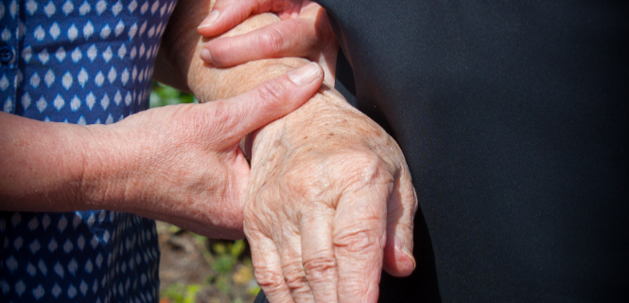

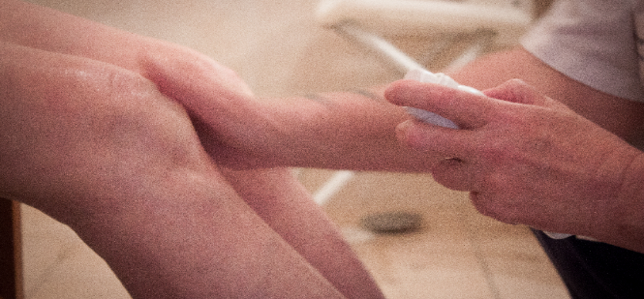
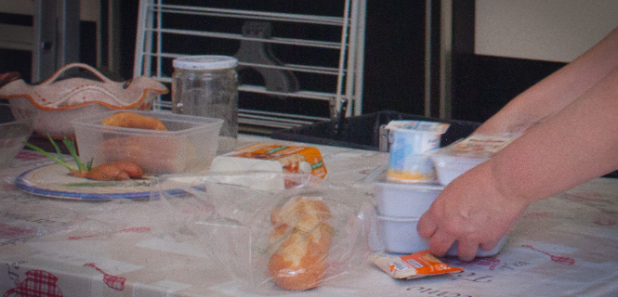
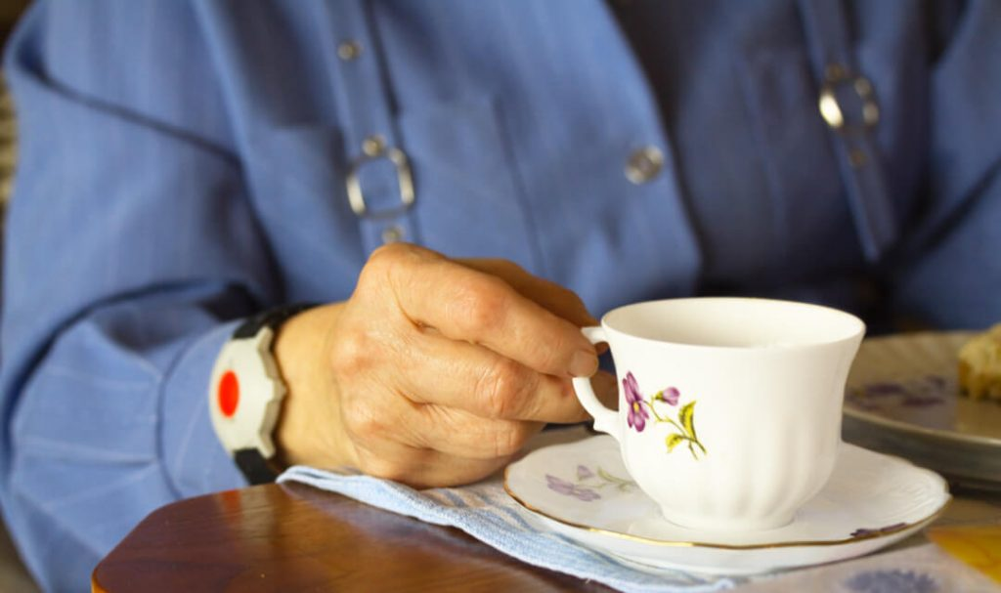
Aide à Domicile
du Haut-Médoc
Un service de l’ADHM
Transports du quotidien
Déplacements imprévus ou réguliers, pour vos loisirs, vos besoins paramédicaux
Transport et accompagnement lors de démarches administratives
Autant que nécessaire à vos côtés durant vos rendez-vous
Pôle
Aide
Vous avez plus de 75 ans ? Votre caisse de retraite complémentaire peut vous apporter une aide financière pour les prestations de transport accompagné, sous la forme de CESU, dans la limite de 450€ / an.
Livraison de courses volumineuses
Achat et récupération :
en grande ou petite surface
en pharmacie
Pôle
Soins
Aide administrative
Rédaction de courriers
Ouverture et explication de courrier
Remplissage de papiers administratifs
35 € la première heure / 40 € par heure supplémentaire
Tarifs au 01/03/2023
Portage de repas
Devis gratuit sur simple demande
Pour toute question ou pour bénéficier de ces prestations :
Corine MEUNIER – 06 09 78 02 73
Pour nous joindre :
Un numéro de téléphone unique : 05.56.05.45.84
Du lundi au vendredi – 9h à 12h30 – 13h à 17h
Télé
Assistance
Une adresse e-mail : accueil@adhm-spasad.fr
89 rue Jean Duperrier 33160 Saint-Médard-en-Jalles
Devis gratuit sur simple demande

Slide 2


Pôle
Aide
Portage de repas
Aide aux actes essentiels de la vie quotidienne
Un choix entre 2 formules
Aide à la prise de repas
Aide à la toilette, à l’habillage
Aide au lever, au coucher...
Notre formule classique :
4 composantes : Entrée, Plat de résistance, Fromage, Dessert
Notre formule enrichie :
5 composantes : Soupe chaude ou froide, Entrée, Plat de résistance, Fromage, Dessert
Option « pauvre en sel » ou « pauvre en sucre »
Aide pour vos activités
domestiques
Courses
Entretien ménager courant
Entretien du linge...
A noter : prestations réservées en priorité aux personnes bénéficiant
de l’APA ou de la PCH
Livraison pour chaque jour de la semaine
Pôle
Soins
Télé
Assistance
Soins d’hygiène et de confort : toilette, habillage
Un dispositif simple et sécurisant
Permet de donner l’alerte en cas de problème
Facile d’utilisation
Emetteur bracelet ou pendentif
Soins cutanés
Prévention des chutes
Stimulation à l’activité physique
Un service de téléassistance permanent
Aide à la prise de médicaments...
Une équipe d’assistance médicale
24h sur 24 – 7 jours sur 7
Vérifications techniques régulières
A noter : prestations délivrées sur ordonnance

